Slide 1
LỰA CHỌN

Slide 2
Trên đĩa có 2 chiếc bánh hình tròn và 3 chiếc bánh hình vuông.
Rô – bốt cho Mai và Mi mỗi bạn 2 chiếc bánh.
Như vậy:
Trên đĩa ..................... còn lại 1 chiếc bánh
chắc chắn
có thể
không thể

Slide 3
Trên đĩa có 2 chiếc bánh hình tròn và 3 chiếc bánh hình vuông.
Rô – bốt cho Mai, Mi mỗi bạn 2 chiếc bánh.
Như vậy:
Trên đĩa ..................... còn lại 1 chiếc bánh hình vuông
chắc chắn
có thể
không thể

Slide 4
Trên đĩa có 2 chiếc bánh hình tròn và 3 chiếc bánh hình vuông.
Rô – bốt cho Mai, Mi mỗi bạn 2 chiếc bánh.
Như vậy:
Trên đĩa ..................... còn lại 2 chiếc bánh
chắc chắn
có thể
không thể

Slide 7
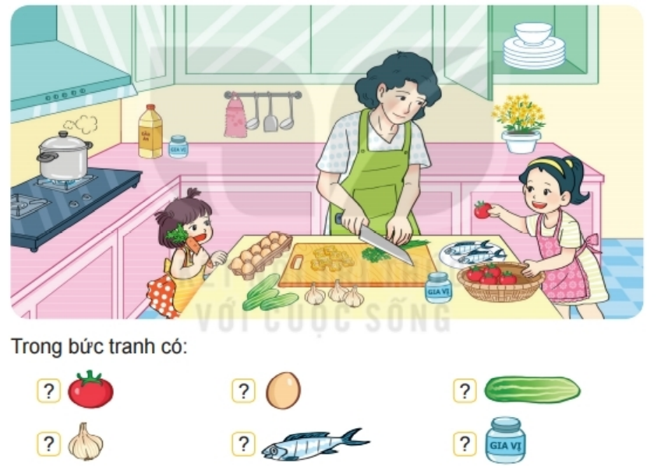
1
Số?
?
5
?
10
?
3
?
3
?
2
?
2

Slide 8
2
Số?
Quan sát lớp học của em, đếm và ghi lại số lượng mỗi loại đồ vật
?
bàn
?
ghế
?
cửa ra vào
?
bảng lớp
?
cửa sổ
?
đồng hồ

Slide 9
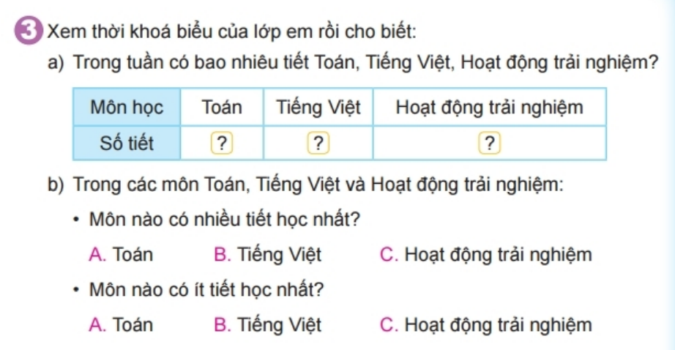

Slide 10
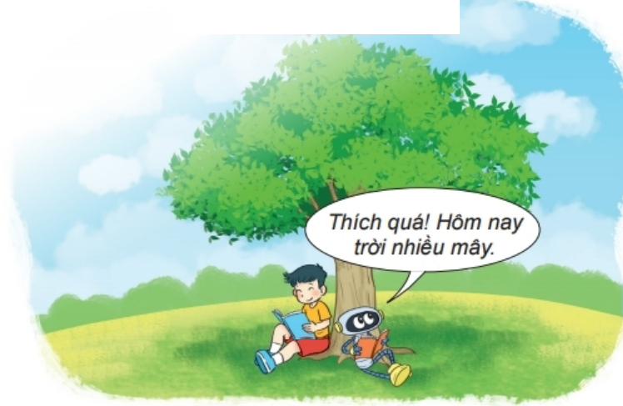
4
Số?
Hỏi các bạn trong tổ em rồi cho biết:
a) Có:
b) Có:
?
bạn thích trời nắng
?
bạn thích màu đỏ
?
bạn thích trời mưa
?
bạn thích màu xanh
?
bạn thích trời nhiều mây
?
bạn thích màu vàng

Slide 11
TIẾT HỌC
KẾT THÚC

